Slide 1

如何在一起捐里组小队？

Slide 2

例：扫一扫“一起捐”二维码

Slide 3
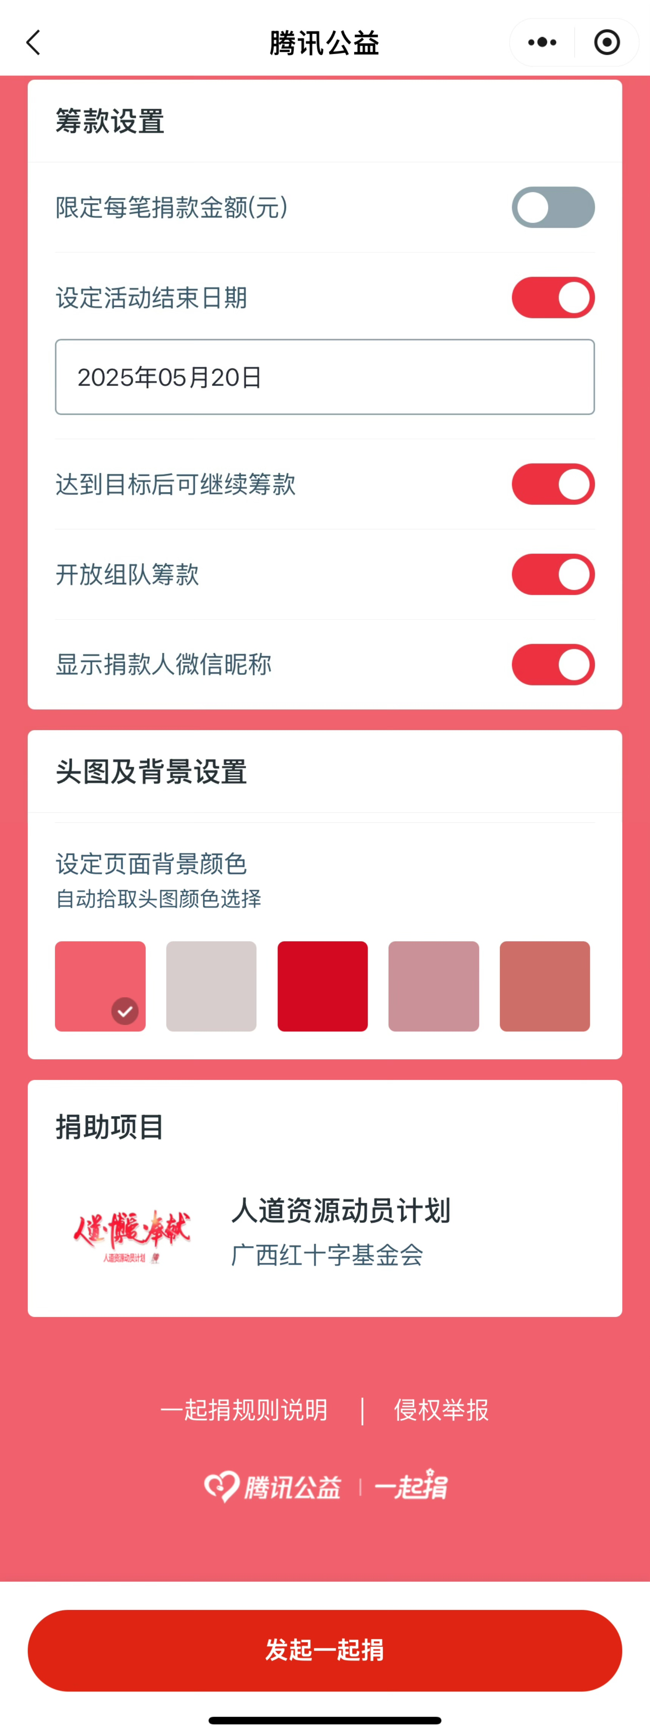
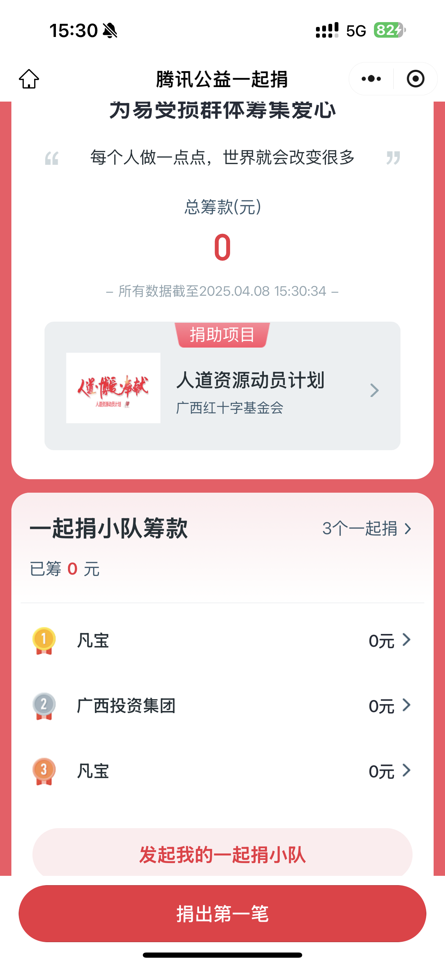
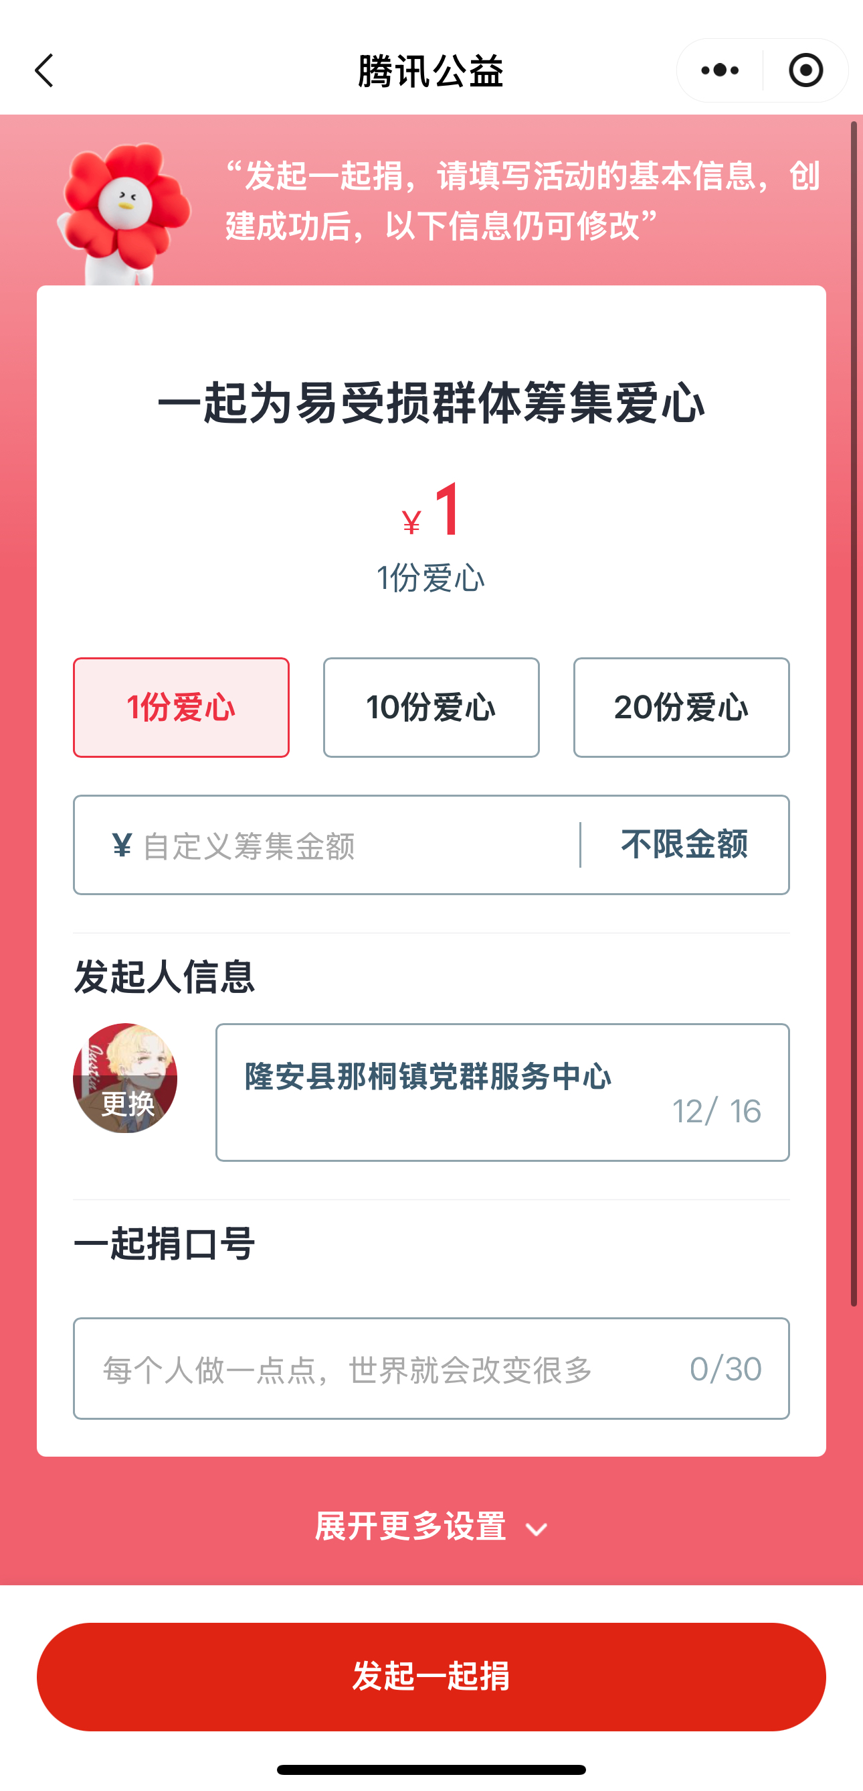
点击设定活动结束日期为2025年5月20日，打开开放组队筹款
点击可更换头像
点击不限金额
输入小队的名称
例：隆安县那桐镇党群服务中心（市、县（市、区）+单位）
根据自行需求设置背景及背景颜色
在一起捐战队里点击发起我的一起捐小队
点击展开更多设置
点击发起一起捐

Slide 4
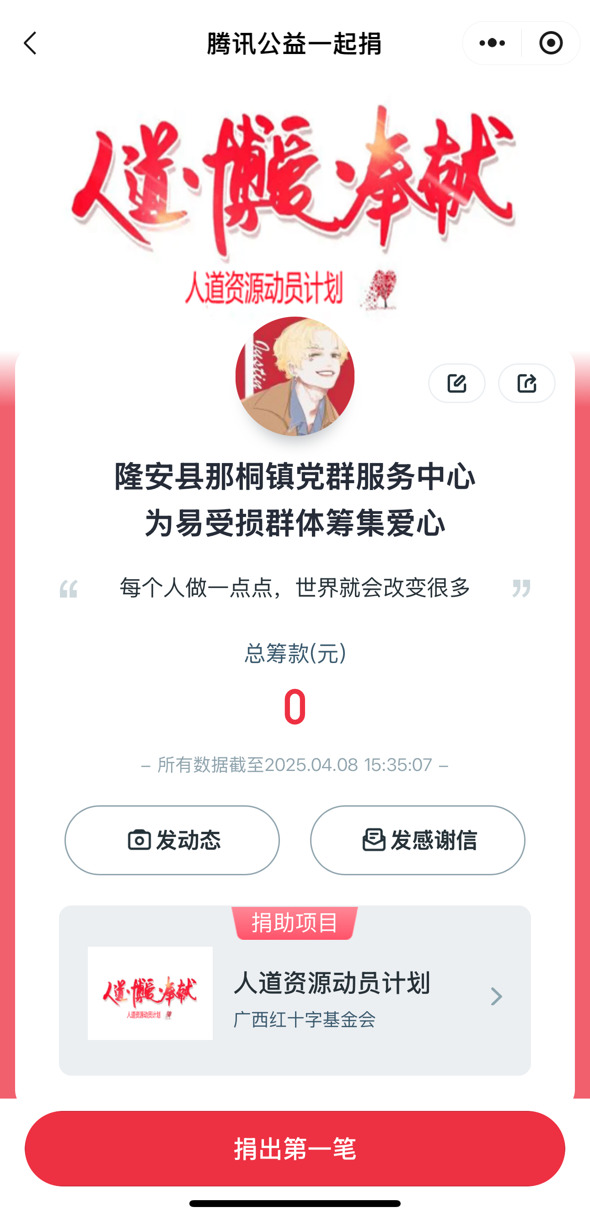
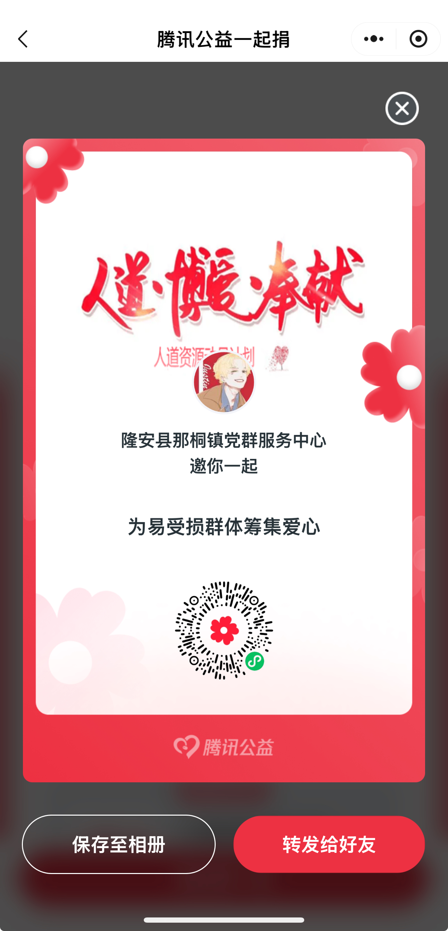
点击· ·可转发小队链接给好友或微信群
点击可编辑小队信息进行修改
点击分享可自动生成图片
点击保存图片到相册或转发图片给好友、微信群

Slide 5
一起捐！！
如何查看我发起的一起捐小队？

Slide 6
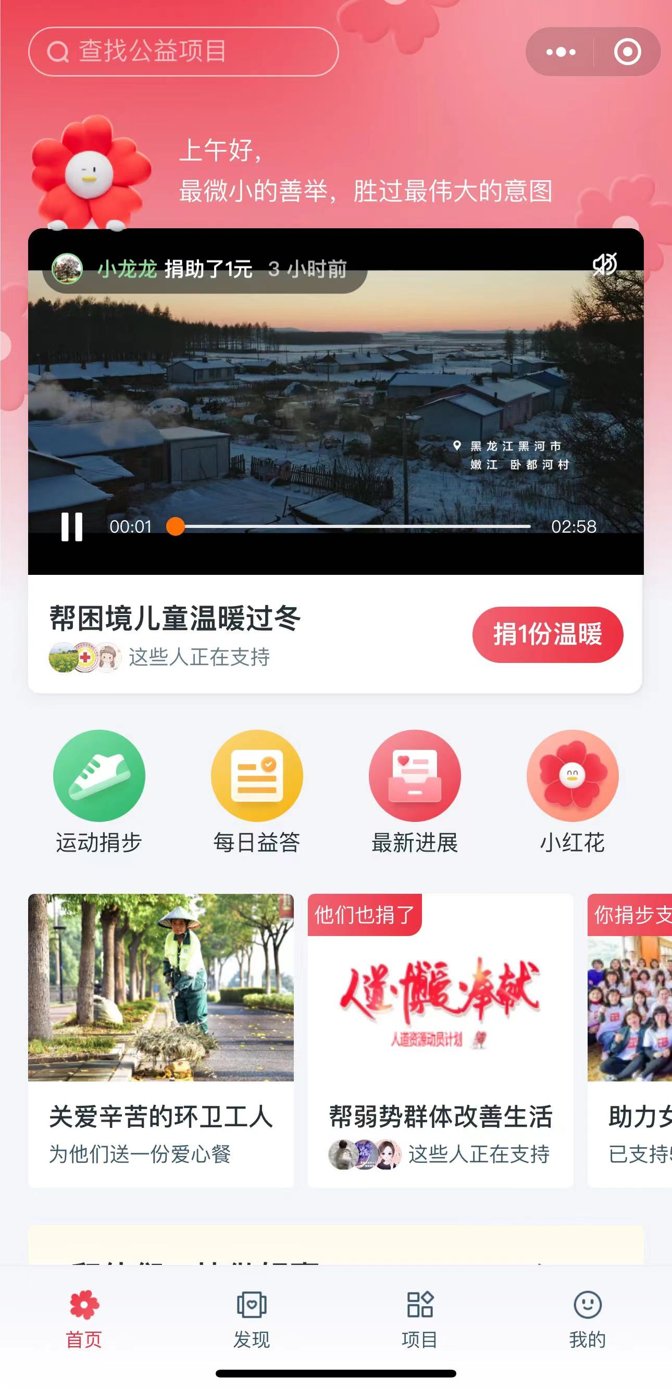
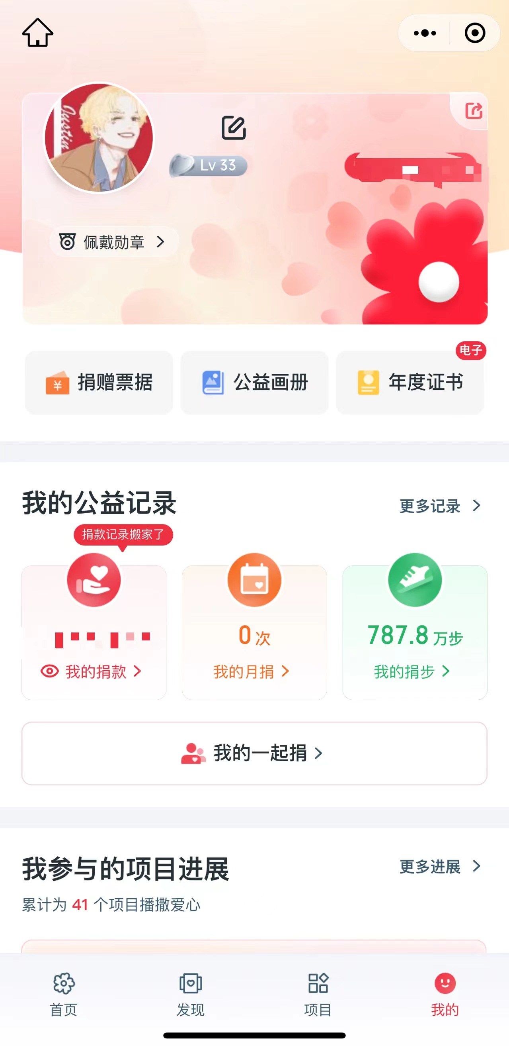
点击我的一起捐
打开腾讯公益首页，点击我的

Slide 7
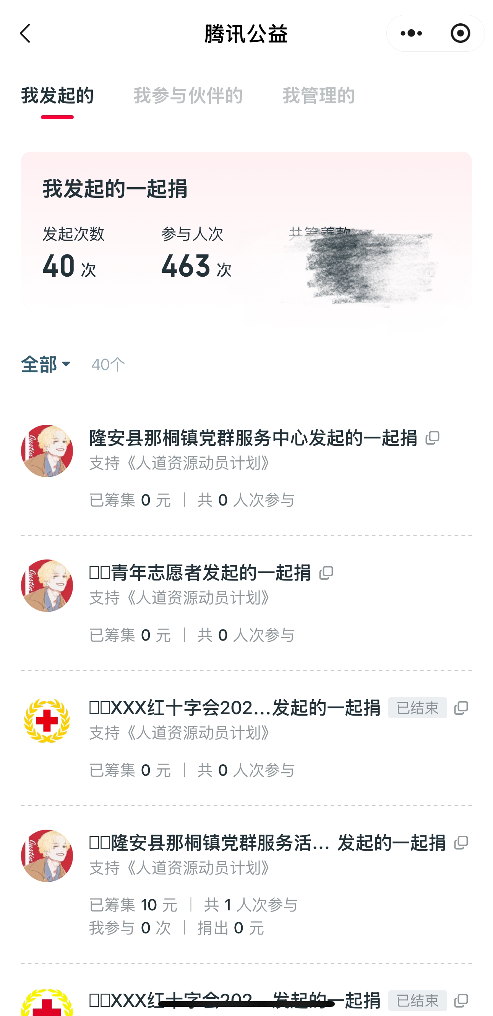
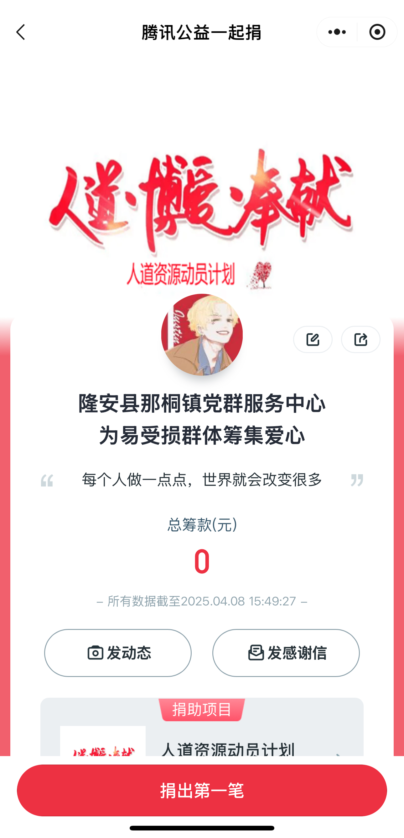
点击我发起的
点击可编辑一起捐小队信息进行修改
找到对应公益项目名称的一起捐小队点击打开
点击分享可自动生成图片

